Slide 1
Krimpcafé Nes
7 april 2022

Slide 2
Dit is DOM
DOM is een samenwerkingsmethode die dorpen en gemeente in staat stelt gelijkwaardig, structureel en effectief te bouwen aan leefgeluk.
DOM maakt optimale samenwerking, co-creatie en maximale integrale dorpsontwikkeling mogelijk.

Slide 3





De principes van de DOM
Samenwerken
Met elkaar
Door het midden
Verbinding
Projectmatig
Resultaatgericht
Sturen en loslaten

Slide 4
Samenwerken
Door het midden
Overheid faciliteert
Troch it midden
Initiatief doarpen

Slide 5

Samenwerken
Verbinding
Overheid faciliteert
Top-down
Belanghebbenden
Experts
Initiatief doarpen
Bottum-up

Slide 6

Resultaatgericht
Projectmatig
Projectfasen
Toenemende mate van overeenstemming

Slide 7
Sturen en loslaten
Projectmatig
Kader
Overheid:
1. Niet te sturend op tijd en proces
2. Respecteer de uitkomst
Kader

Slide 8
De DOM-methode is inzetbaar bij ingewikkelde problematiek en veel partijen.
En dan vooral in die situaties waar het gesprek tussen het dorp (de dorpen) en de gemeente niet vanzelf ontstaat. De onafhankelijke verbinder kan dan activeren, aanjagen, enthousiasmeren en motiveren.

Slide 9
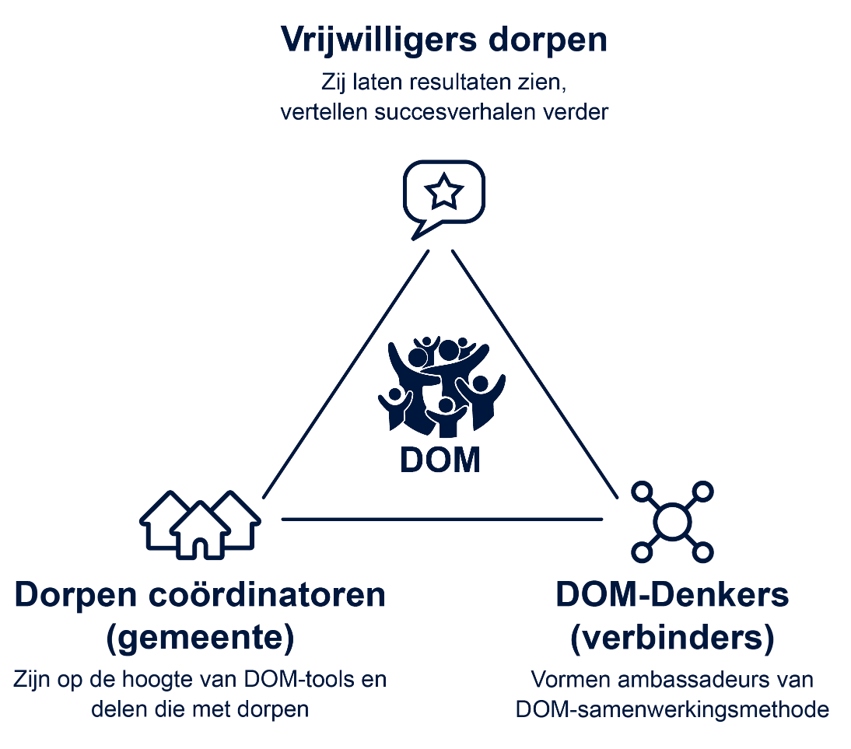

Slide 10
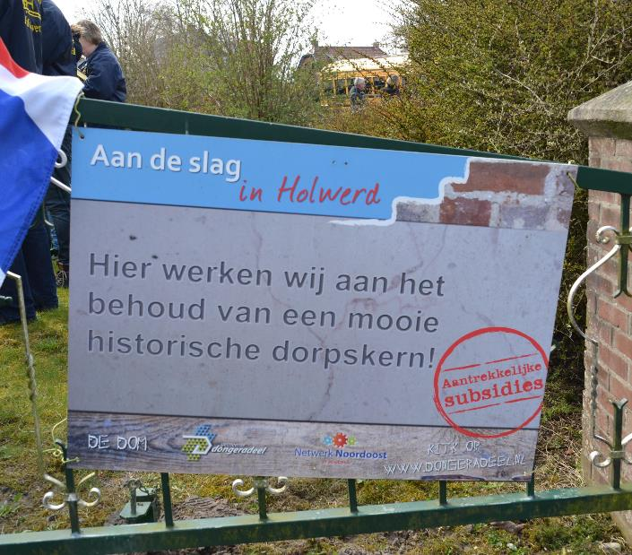
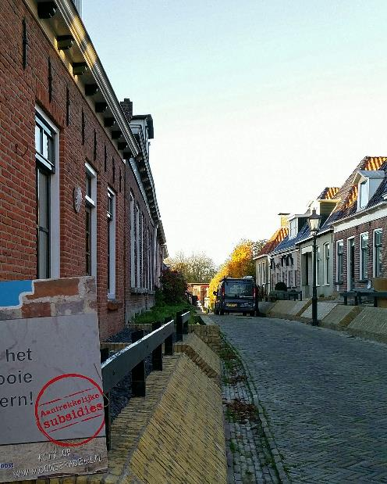
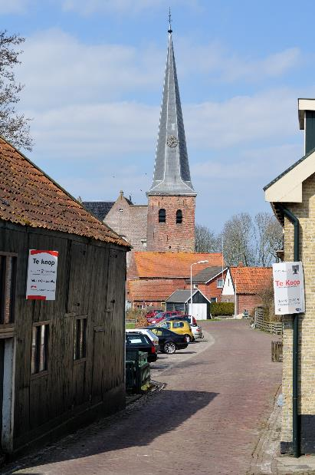
DOM-voorbeelden uit de praktijk

Slide 11
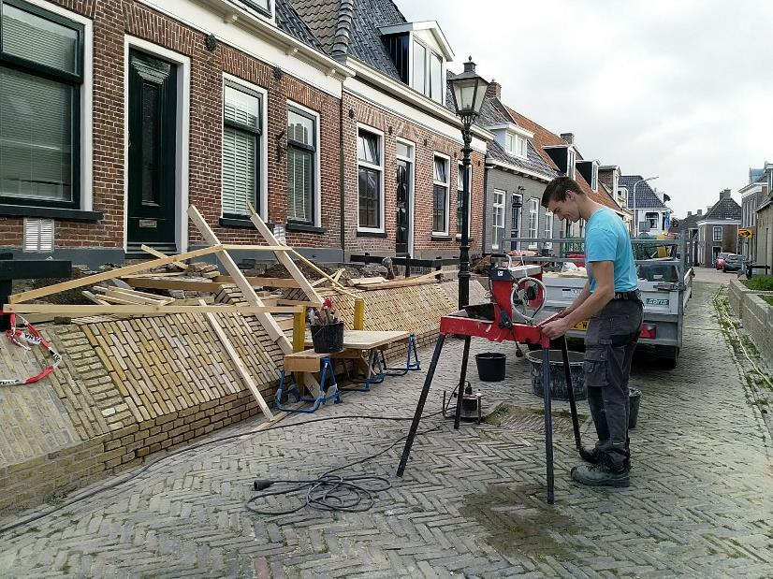
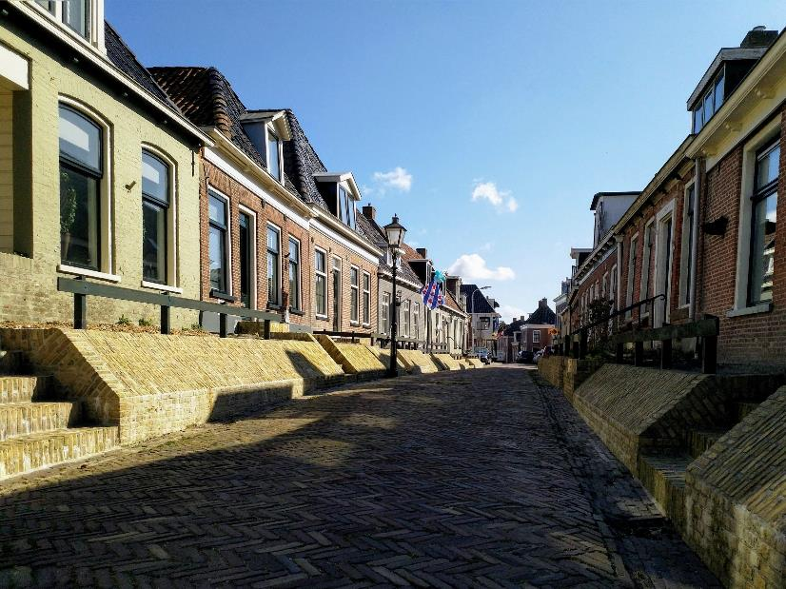
Holwerd

Slide 12
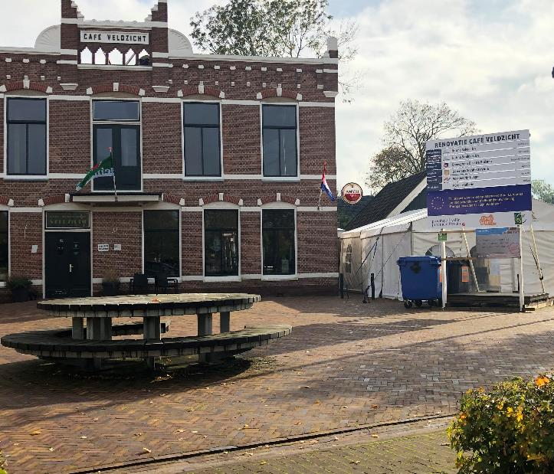
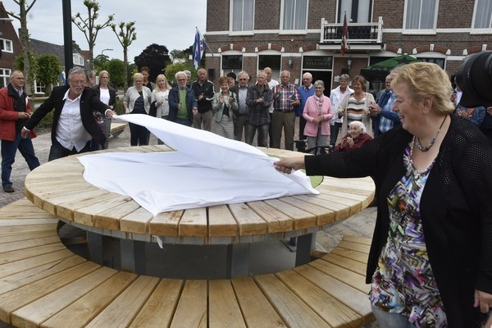
Metslawier

Slide 13
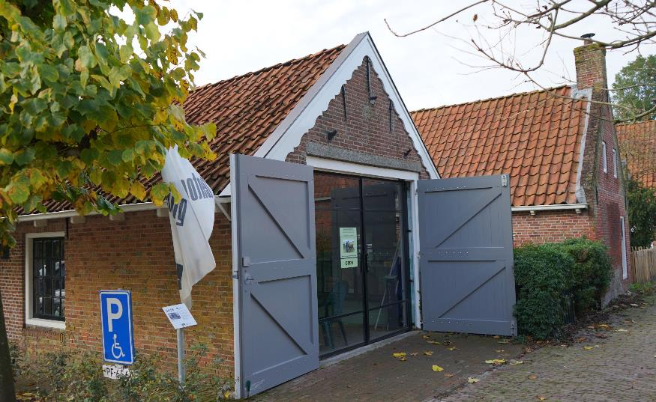
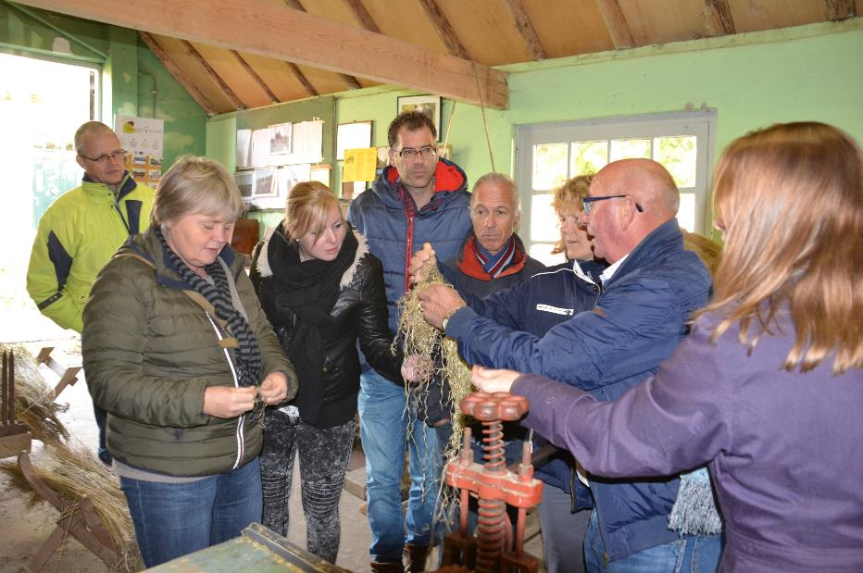
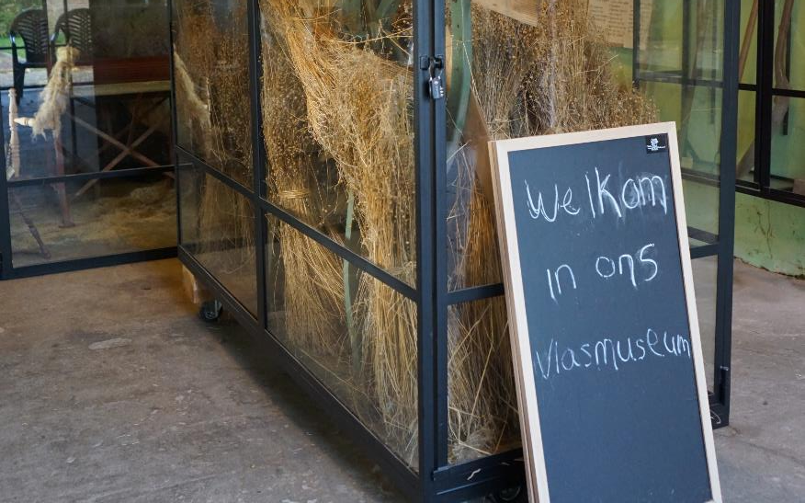
Ee

Slide 14
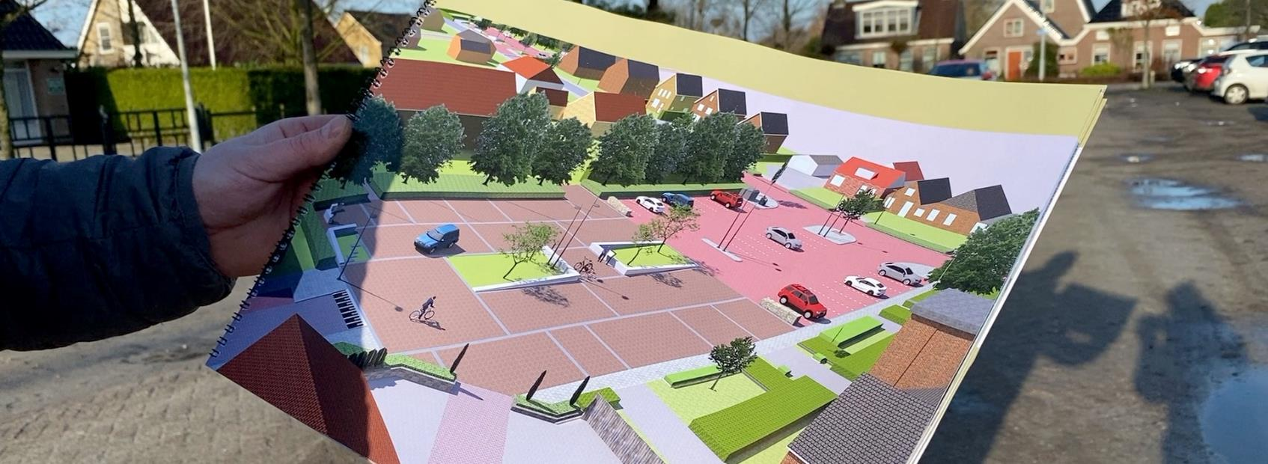
DOM Broeksterwâld

Slide 15
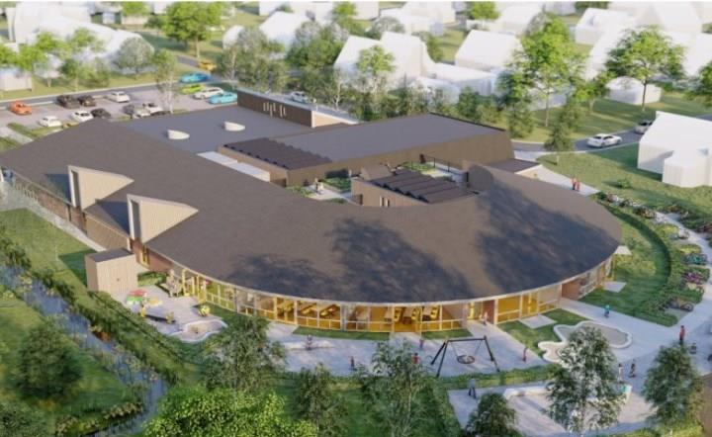
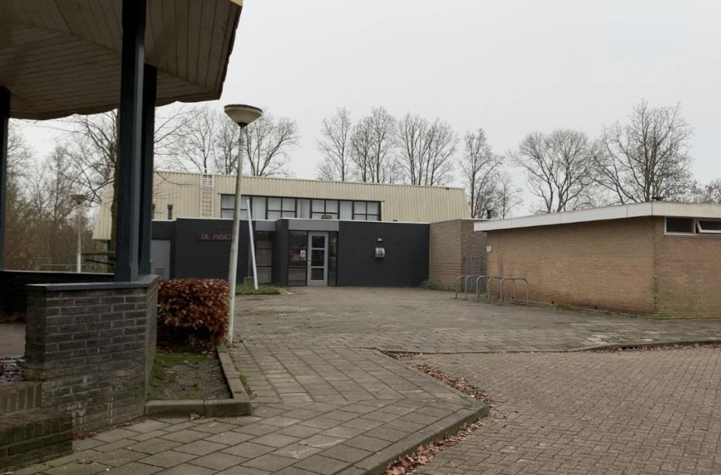

DOM Jistrum

Slide 16
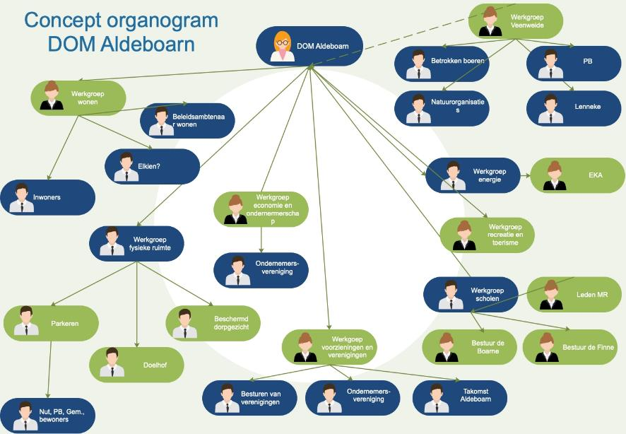
DOM Aldeboarn

Slide 17
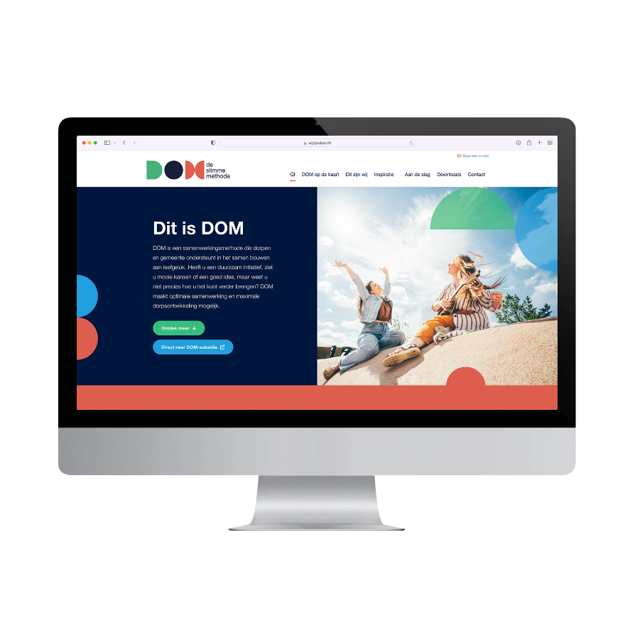
Informatie over de DOM’s
De flyer “DOM de slimme methode”
en de DOM-subsidieregeling
zijn te vinden op de website:
www.wijzijndom.frl

Slide 19
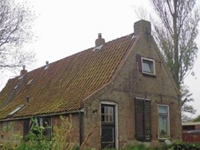
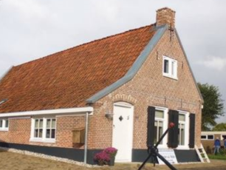
Paesens-Moddergat

Slide 20
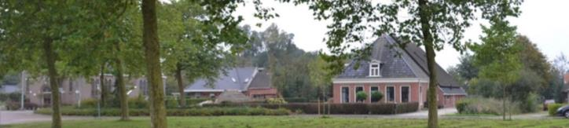
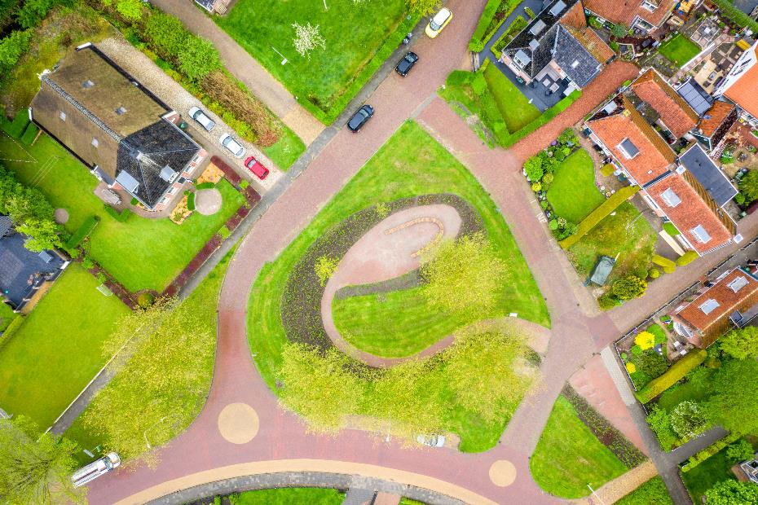
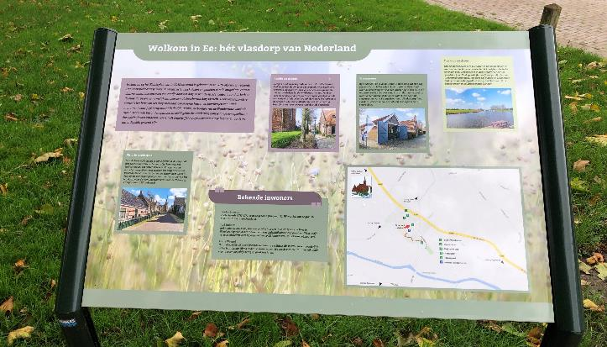

Slide 21
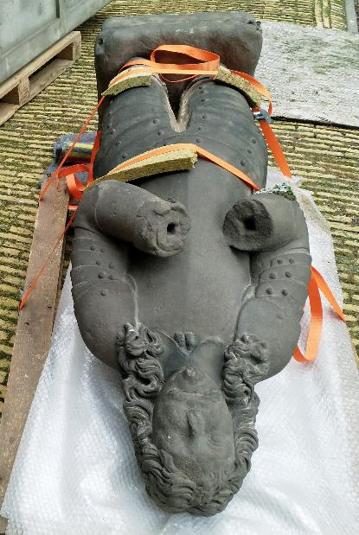
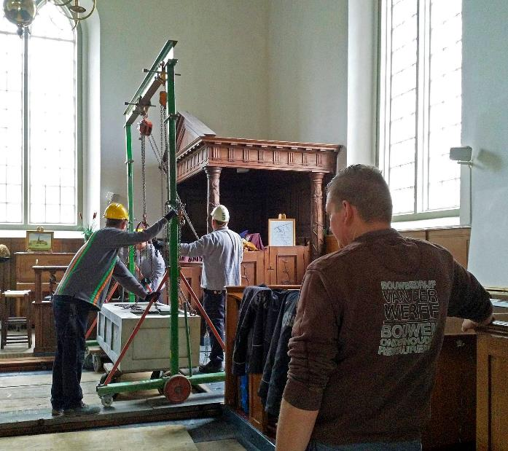
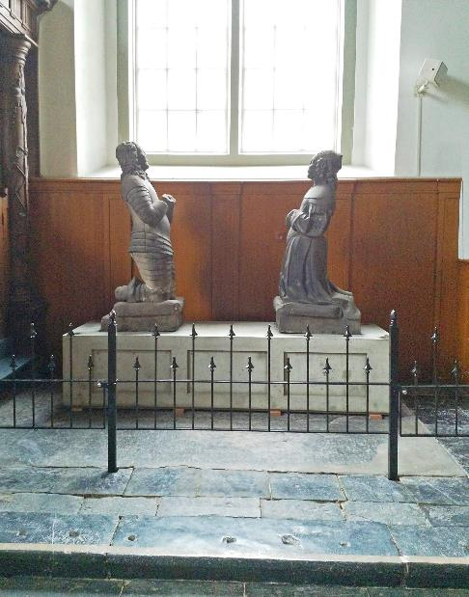

Slide 22
